Slide 1
Тема 2.2
Наближення функції сплайнами

Slide 2
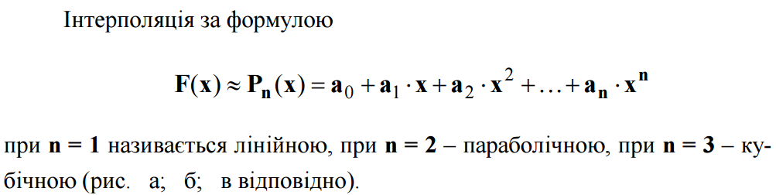
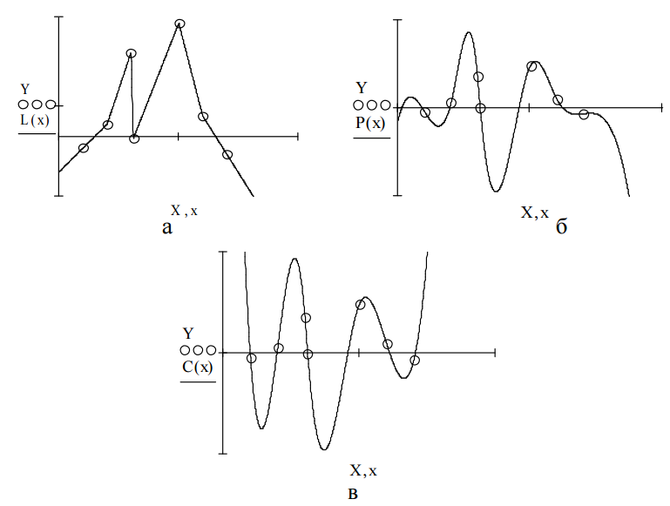
§ 1 Поняття сплайну

Slide 3
Ідея сплайн-інтерполяції полягає в побудові поліномів між парами сусідніх вузлів інтерполяції, причому для кожної пари вузлів будується свій поліном.
У випадку лінійної інтерполяції сусідні точки з’єднуються відрізками прямих, при параболічній та кубічній – параболічним і кубічним сплайнами.
Сплайном називають функцію, яка разом з декількома своїми похідними неперервна по всьому заданому відрізку [x0; xn], а на кожному частковому відрізку [xі; xі+1] є деяким алгебраїчним багаточленом.
Максимальний по всім частковим відрізкам ступінь багаточленів має назву ступеню сплайну, а різниця між ступенем сплайну і порядком найбільшої неперервної похідної на відрізку [x0;xn] – дефектом сплайну.

Slide 4
Метод сплайнів широко застосовується в науці і техніку. Так при відновленні зображень, що були стиснуті за допомогою алгоритмів архівації з втратами або отримані в результаті медичних досліджень, виникає задача поліпшення якості за рахунок збільшення різкості зображення.
Пе­ре­ва­гою сплай­нів пе­ред зви­чай­ною
ін­тер­по­ля­ці­єю є:
збіжність;
сталість процесу обчислення.

Slide 5
§ 2 Лінійний сплайн
Відрізок [a,b] розбиваємо точками x_{i} на частинні відрізки, де
Лінійний сплайн представляє собою ламану лінію (на кожному частковому інтервалі
функція заміщується лінійною.
Коефіцієнти сплайну a_{i}, b_{i} знаходяться з умов:
Умова інтерполяції:
Умова неперервності сплайну у вузлах:

Slide 6
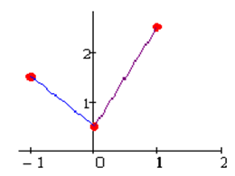
Приклад. Побудувати за таблично заданою функцією лінійний сплайн.
х | -1 | 0 | 1
у | 1,5 | 0,5 | 2,5
Розіб’ємо весь проміжок наближення на частинні
відрізки [-1;0] та [0;1].
[-1;0]
[0;1]

Slide 7
Лінійна інтерполяція
Нехай задані координати точок:
[4; 4], [2; 2], [1; 3], [3; 5].
Визначимо вектором VX абсциси зазначених точок (повинні йти по зростанню), а вектором VY – відповідні їм ординати.
Щоб прогнозувати значення функції, наприклад, у точках 2,5 і 1,2, досить набрати
Lіnterp (VX, VY, 2,5) = , одержимо відповідь: 3. Аналогічно: Lіnterp (VX, VY, 1,2) = 2,8. Можна також побудувати графік інтерполяційної кривої (у випадку лінійної інтерполяції це ламана лінія)

Slide 8
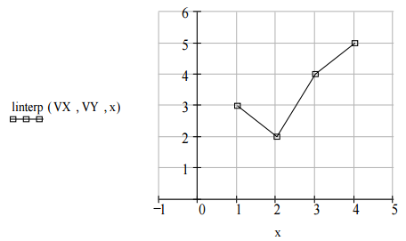

Slide 9
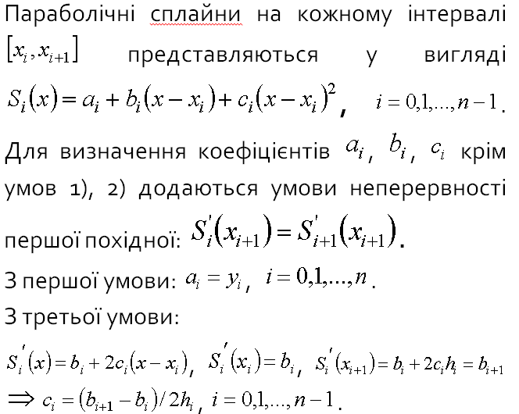
§ 3 Параболічний сплайн

Slide 10
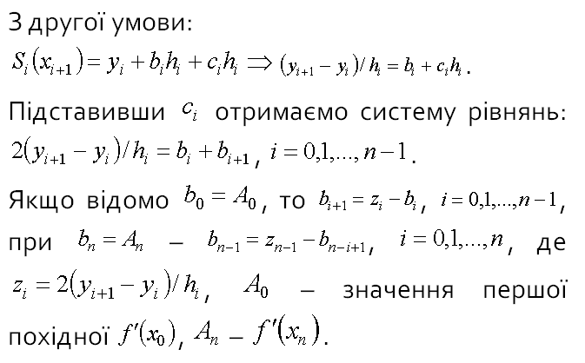

Slide 11
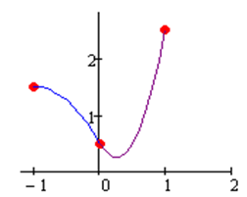
Приклад. Побудувати за таблично заданою функцією параболічний сплайн.
х | -1 | 0 | 1
у | 1,5 | 0,5 | 2,5
Отримаємо п’ять рівнянь з шістьма невідомими і доповнимо систему наклавши наступну граничну умову:

Slide 12
§ 4 Кубічний сплайн
На кожному частковому відрізку будуємо поліном
Умови неперервності похідних:
Умови інтерполяції:

Slide 13


Формули для обчислення коефіцієнтів сплайну:
h_{i} = x_{i} − x_{i − 1}

Slide 14
Приклад. Побудувати за таблично заданою функцією кубічний сплайн.
х | -1 | 0 | 1
у | 1,5 | 0,5 | 2,5
Функція S(x) повинна задовольняти умовам
Доповнимо систему крайовими умовами:

Slide 15
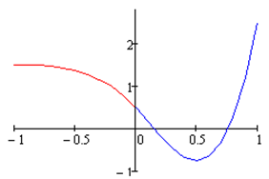

Slide 16
Реалізація в Маткад.
Кубічна інтерполяція.
У кубічній інтерполяції використовуються вбудовані функції csplіne і іnterp.
csplіne - обчислення коефіцієнтів сплайна, що запам'ятовуються у векторі, наприклад:
VS: = csplіne (VX, VY).
Вектор VS містить другі похідні інтерполяційної кривої в розглянутих точках.
іnterp - визначається функція, що інтерполює:
f(x): = іnterp (VS, VX, VY, x).
Кубічний сплайн інтерполює значення, представлені у векторах даних VX і VY.

Slide 17
1. Задамо пари значень
[1; 3], [7; 25] [12; 15] [3; 6] [8; 21]
для інтерполяції у вигляді двох векторів VX і VY (значення аргументу і значення функції повинні йти в порядку зростання аргументу)
Задамо вектор коефіцієнтів сплайна:
VS: = csplіne (VX, VY).
Визначимо функцію, що інтерполює:
F(x): = іnterp (VS, VX, VY, x).
Для одержання інтерпольованих значень при x = 2 необхідно набрати: F(2) =, після чого буде на екран виведений результат 2,191.

Slide 18
